Slide 1

Licenciatura em Engenharia informática e Multimédia Pesquisa de exercícios sobre a linguagem de programação Python
Miguel Nunes Nº 43039
Tiago Santos Nº 43443
Orientador João Beleza

Slide 2
Motivação
Existe um sistema de gestão de exercidos de correção automática para as unidades curriculares de “Matemática Discreta e Programação” e “Matemática para Computação Gráfica”.
Neste sistema de gestão existe um grande numero de exercícios criados e anualmente são adicionados mais.
Para tal é necessário o desenvolvimento de um motor de pesquisa que permite a procura em exercícios já criados de modo a facilitar a criação de trabalhos de casa assim como evitar a criação de exercícios repetidos.
Notes:
O foco principal deste projeto e o desenvolvimento de um programa para os professores com o propósito de facilitar a partilha e pesquisa de exercícios sobre a linguagem de programação python

Slide 3
Caracterização geral do projeto
Síntese de objetivos
Neste projeto será desenvolvido um motor de pesquisa, disponível na plataforma Jupyter, capaz de pesquisar exercícios sobre a linguagem de programação Python.
Clientes
Engenheiro João Beleza
Professores de MDP e MCG
Metas a alcançar
Pretende-se que este motor de pesquisa realize:
Conversão de ficheiros .pdt, .tex e .py para texto;
Pesquisa de palavra chave no texto;
Pesquisa de exercícios em ficheiros locais e na dropbox;
Ordenação de resultados;

Slide 4
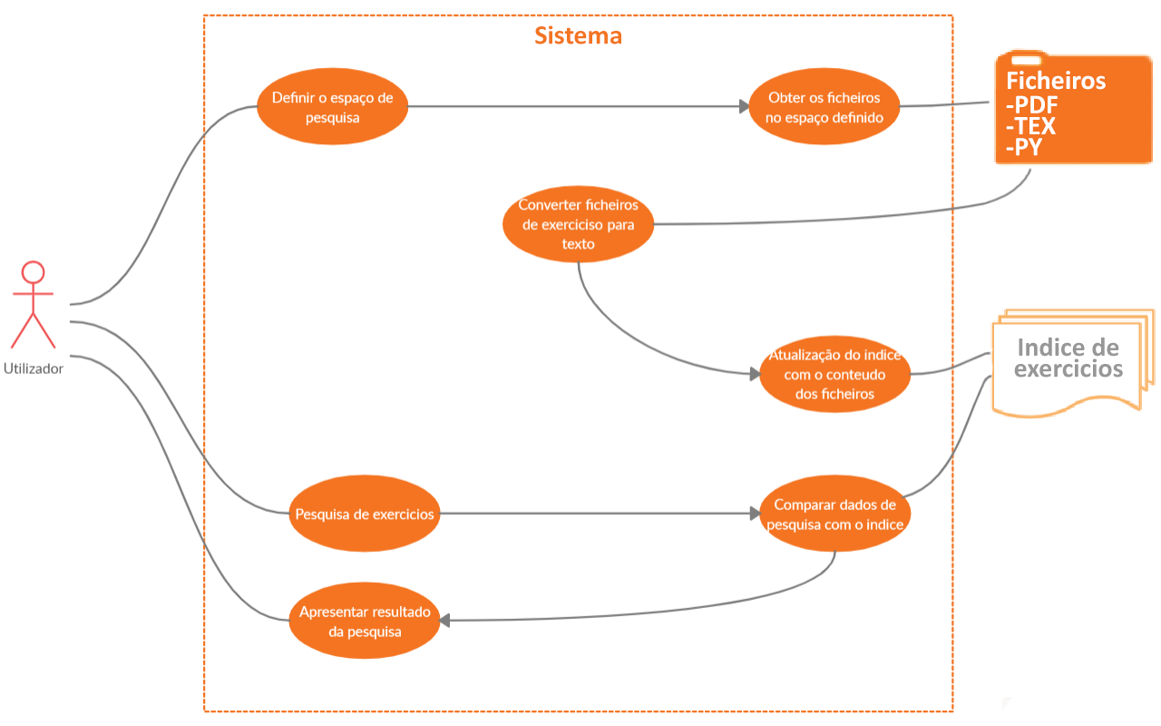
Caso de utilização

Slide 5
Jupyter/Voila

Slide 6
Whoosh
A biblioteca Python Whoosh permite a criação de um motor de pesquisa utilizando apenas Python.
Como tal esta biblioteca serviu como base no desenvolvimento do nosso projeto.
Esta biblioteca permite:
A criação de repositórios(índices) de informação estruturada e comprimida
Gestão dos repositórios criados
Pesquisa sobre a informação contida nos repositórios

Slide 7
Estrutura de ficheiros
Para que o sistema consiga encontrar todos ficheiros de exercícios dentro de uma dada diretoria é necessário definir uma estrutura geral de diretorias onde estes se encontram.
A estrutura geral definida foi a seguinte:
question/version_1/true_or_false_question.pdf
question/version_2/..
question/version_3/..
Deste modo o sistema quando encontra uma diretoria com esta estrutura reconhece-a como um exercício.

Slide 8
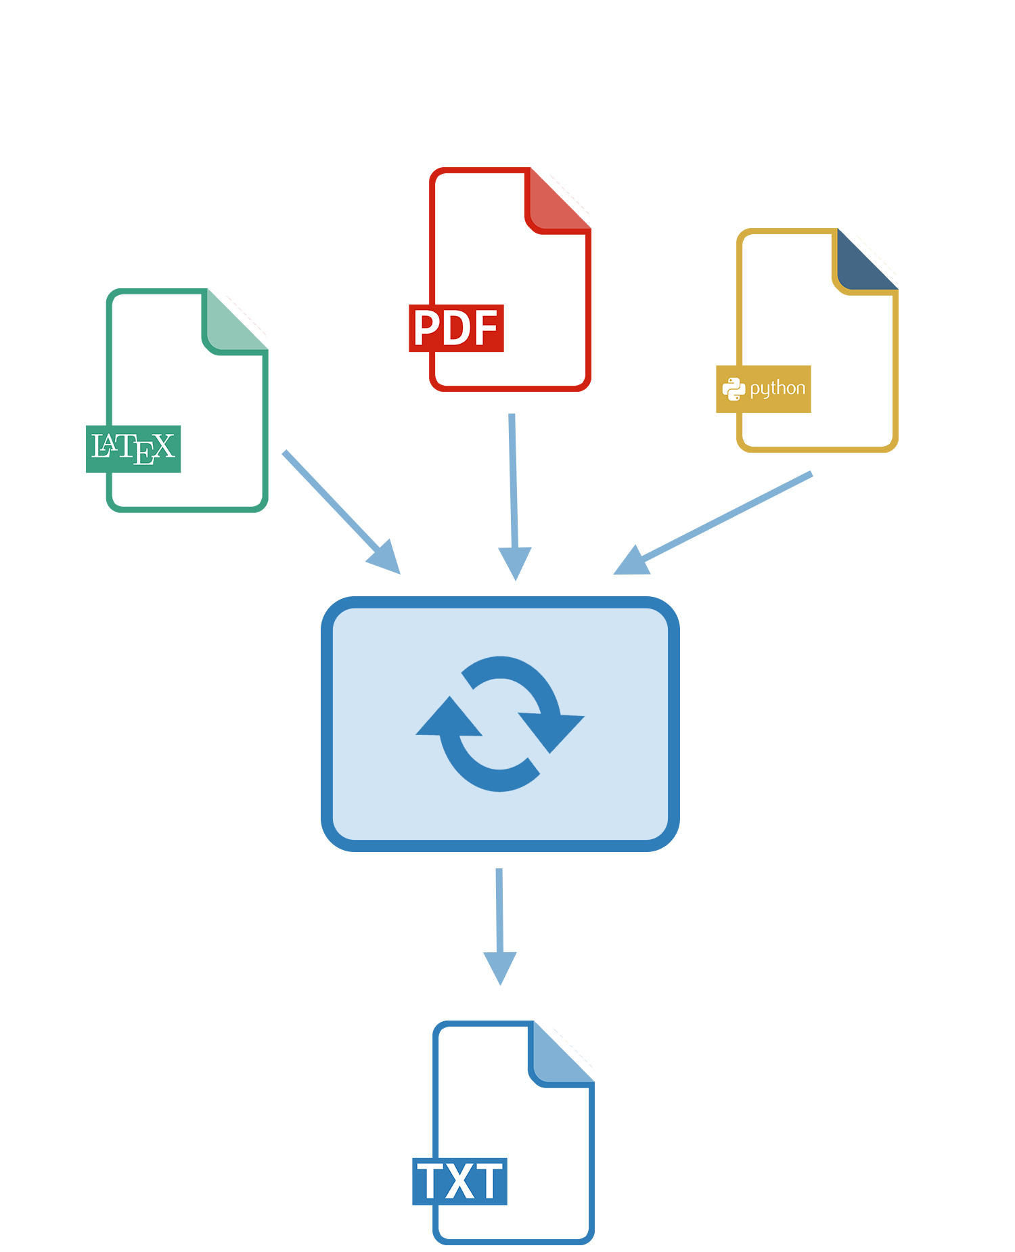
Conversão de ficheiros para texto
Pdf - Na conversão de ficheiros pdf para texto recorremos à biblioteca free Software PyMUPDF, esta biblioteca permite-nos aceder a ficheiros em formato pdf e converte-los para formato texto. Devido à possibilidade da existência de caracteres especiais no documento pdf, e a possibilidade de serem desformatados na conversão para texto é necessário reformatar o texto obtido a partir da conversão.
Tex - Para a conversão de ficheiros tex para texto utilizamos a biblioteca open source PyLatexEnc. Para a utilizarmos primeiro abrimos o ficheiro para obter todo o texto deste e passamos pelo método latex_to_text e obtemos o texto sem os elementos do latex.
Python - Os ficheiros python não necessitam de bibliotecas externas nem de tratamento de texto, basta apenas abrir e ler o seu conteúdo de modo a obtermos o seu conteúdo em formato de texto.

Slide 9
Processamento de texto
Para que o texto possa ser guardado no nosso Índice é ainda necessário que este seja processado para simplificar o texto.
Para tal o Whoosh permite a criação de Analisadores de Texto. Estes analisadores criam três filtros para processamento de texto:
Filtro de Letras Minúsculas.
Filtro de Stop Words.
Filtro de Stemming.
O filtro de letras minúsculas torna todas as palavras no texto em minúsculas.
O filtro de stop words elimina as palavras mais usadas no vocabulário.
O filtro de Stemming que reduz as palavras á sua raiz.

Slide 10
Guardar ficheiros no índice
Para que se possa guardar informação dentro de um índice este precisa de um esquema. O Whoosh denomina este esquema de Schema.
Este esquema serve para que dentro de um índice toda a informação siga a mesma estrutura.
No caso deste projeto o nosso Schema guarda:
O path, ou seja, o caminho para o exercício.
O conteúdo do documento.
A data em que o ficheiro foi criado.
O tipo de ficheiro, ou seja, se esta em formato PDF, LaTeX ou Python.
O numero de vezes que este ficheiro foi adicionado a este índice.

Slide 11
Pesquisa
O sistema desenvolvido permite ao utilizador pesquisar por exercícios utilizando os seguintes parâmetros:
Palavras Chaves
Tipo de ficheiros (pdf, tex e py)
Data de criação do ficheiro (Sem restrição, 1 ano, 1 mês e 1 semana)
Quando um utilizador submete uma pesquisa o sistema compara os parâmetros definidos com os parâmetros contidos na estrutura de cada exercício e apresenta ao utilizador uma lista com os exercícios que obedecem à comparação.

Slide 12
Ordenação
Quando um sistema conclui a pesquisa necessita de ordenar os resultados obtidos com base no tipo de ordenação definida pelo utilizador.
Os tipos de ordenação possíveis são:
Okapi BM25F (Ordenação por definição)
Data de criação do ficheiro
Numero de ocorrências.
A ordenação por definição, Okapi BM25F, é uma variante da função Okapi BM25 que retorna o valor TF-IDF associado a cada documento.

Slide 13
Interface gráfica
A interface gráfica foi desenvolvida recorrendo a ipywidget de modo a enriquecer a experiencia do utilizador.
Esta interface é composta por:
Botões - para que o utilizador consiga navegar pelos vários menus
Caixas de texto – para que o utilizador introduza entradas
Menus dropdown – para que o utilizador selecione entradas pré definidas

